Slide 1











مشــروع
نظــرة عامــة

Slide 2

ما هو مشروع إي-دوام؟
إي-دوام مكتب توظيف لذوي الاحتياجات الخاصة وأسرهم حاصل على رخصة وزارة العمل رقم 388 لعام 1434 هـــ.، متخصص في:
التوظيف المباشر.
التوظيف عن بعد.
نظام لإدارة العمل عن بعد إلكترونياً .
  مشروع إي-دوام قام بناءً على جهود مشتركة بين الشركة المشغلة للمشروع «كيوفيجن» للبرمجيات وجمعية الإعاقة الحركية للكبار «حركية» للعمل على المشروع.
http://www.edawam.com
Notes:
‹#›

Slide 3

أهداف المشروع
  دعم حقوق «ذوي الاحتياجات الخاصة» وتوفير فرص عمل حقيقية لاندماجهم وتفاعلهم في المجتمع .
إيجاد المواءمة الصحيحة بين متطلبات أصحاب العمل وما لدى الباحثين عن العمل من مؤهلات وخبرات.
القضاء على السعودة الوهمية وذلك بتوفير فرص عمل حقيقية.
الحد من تجاوزات بعض الشركات والمؤسسات واستغلال ذوي الاحتياجات الخاصة
خلق نظم وسياسات تقنية توفر قناة تواصل عن بعد تمكن الشركات من "متابعة موظفيها، مراقبة الأداء والإنتاج "مع خلق الحافز للتقييم وتحسين العمل.
ضمان حقوق كلاً من الموظف والشركة مع مراعاة تحري الدقة وحماية الخصوصية.
http://www.edawam.com
Notes:
‹#›

Slide 4
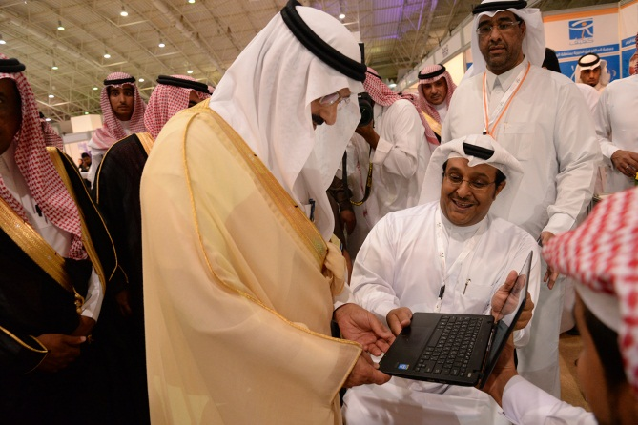
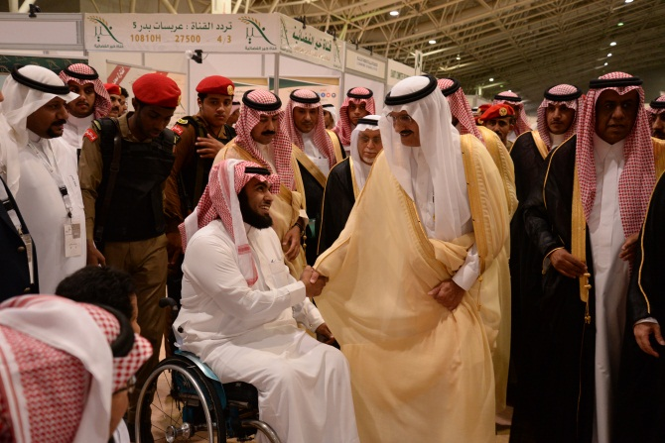
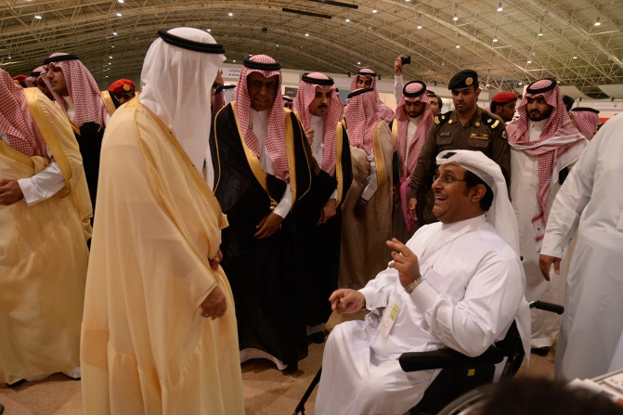
رسالة المشروع
تم تدشين بوابة إي -دوام في إطار الفعاليات الخاصة بالملتقى الوطني الأول لتوظيف ذوي الاحتياجات الخاصة بالفترة من 12-14 رجب 1435 هـ
http://www.edawam.com
«إي-دوام» أكبر نظام تقني للتوظيف وإدارة الأعمال لذوي الاحتياجات الخاصة وأسرهم بالمملكة العربية السعودية بحلول عملية إبداعية.
رؤية المشروع
نسعى لتوطين حقيقي ومستمر لـ 500 وظيفة سنوياً طبقاً لاتفاقية برنامج طاقات.
http://www.edawam.com

Slide 5



لماذا إي-دوام؟
متابعة وادارة الشركة والموظف إلكترونياً من خلال "برنامج إدارة المهام " E-task
وسيلة فعالة لتجد الشركات العناصر والكوادر البشرية بطرق سهلة وبسيطة.
حلول مهنية جيدة لمعوقات البنية التحتية .
http://www.edawam.com

Slide 6


أطـــراف المشـــــروع
جمعية الإعاقة الحركية للكبار (حركية)
شركة كيوفيجن لتطوير البرمجيات
http://www.edawam.com
Notes:
‹#›

Slide 7
الإعداد والتجهيز للمشروع
تنفيذ الجانب التقني (البوابة -E-Task )
إدارة الحملة التسويقية للمشروع
دور شركة كيوفيجن
أعمال مساندة لجمعية حركية
خدمات الإدارة والمتابعة
http://www.edawam.com

Slide 8
أولاً: الإعداد والتجهيز للمشروع
دراسات وإحصاءات عن :
تصنيفات الإعاقة
نسب التوطين
حجم الشريحة المستهدفة
قوانين العمل بالمملكة
إعداد تصور برمجي وإداري لتنفيذ البوابة.
إعداد ملفات المشروع لكي يتم اعتمادها من مكتب العمل .
الاسترشاد بالبيانات المعتمدة من وزارة العمل والتي تخص أنشطة العمل وأنواع الإعاقات التي تناسب ظروف العمل بالبوابة .
http://www.edawam.com

Slide 9



ثانياً: تنفيذ الجانب التقني
بوابة إي-دوام
تصميم بوابة متخصصة تكون هي واجهة المشروع، وتُمكن المسجلين بالبوابة من الدخول على حسابهم الخاص وإدارته واستخراج عدة تقارير منها،،،
تنفيذ لوحة تحكم متخصصة لإدارة البوابة، تُمكن مدير البوابة من استخراج مجموعة متنوعة من التقارير منها:
  تقارير خاصة بالموظف توضح الوظائف المقترحة له
  تقارير خاصة بالشركة توضح الوظائف السابقة أو الحالية أو مستقبلية
تنفيذ فيديوهات إرشادية تسهل على المستخدم التعامل مع البوابة.
إمكانية التعامل والتسجيل من خلال الهواتف الذكية.
ربط البوابة ببرنامج لإدارة المهام عن بعد (إي-تاسك).
تقرير عن الاعلانات الوظيفية المسجلة بالبوابة
تقارير مجمعة تحتوي على بيانات الموظفين/الشركات المسجلين بالبوابة
http://www.edawam.com

Slide 10


ثانياً: تنفيذ الجانب التقني
برنامج إي – تاسك "لإدارة المهام عن بعد "
يعتبر البرنامج المطور للخدمات التقنية بالمشروع والذي يعد الداعم التقني للواجهة الرئيسية وهي بوابة إي -دوام من خلال تقديمه لخدمات إدارة المهام عن بعد للشركات والموظفين.
http://www.edawam.com

Slide 11

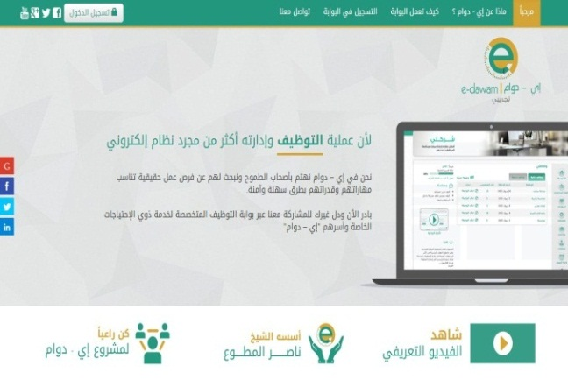
ثالثاً: خدمات الإدارة والمتابعة
تم تقسيم الموارد البشرية الخاصة بالمشروع بشركة كيوفيجن إلى فرق عمل؛ وكل فريق مسؤول عن عدة مهام وهي،،،
الدعم الفني
  متابعة زوار البوابة والرد على استفساراتهم.
  التواصل مع جهات الدعم والشراكة .
إدارة البوابة
  تحديث محتوى البوابة بشكل دوري
  استحداث أقسام جديدة للبوابة
  متابعة المسجلين بالبوابة من شركات وموظفين والتأكد من صحة بياناتهم.
مقالات
خدمات التوظيف
  التوفيق الإداري ودراسة طلبات الشركات ومطابقتها مع بيانات طالبي الوظائف.
  التواصل مع الشركات بريدياً وإرسال تقارير لإعطائهم افضل الكوادر الوظيفية.
  المتابعة الدورية مع الشركات لحين التأكد من إتمام عملية التوظيف (عقد –تأمينات).
  إعداد ارشيف دوري للشركات/الموظفين التي تم التواصل معهم.
أخبار
فيديوهات
http://www.edawam.com

Slide 12
رابعاً: أعمال مساندة لجمعية حركية
يقوم فريق عمل كيوفيجن بتقديم المساندة لفريق العمل بجمعية حركية لتحقيق الأهداف المشتركة وصولاً لنجاح المشروع من خلال:
تجهيز ملفات مساعدة عن الهيئات المطلوب التواصل معها.
إعداد وتجهيز ملفات وتصميمات تشرح فكرة المشروع لعرضها على عملاء ومستفيدي جمعية حركية.
تصميم فيديوهات مناسبة لعرضها في اللقاءات والبرامج التلفزيونية التي تتحدث عن الجمعية ومشروع التوظيف التابع لها.
عقد اجتماعات سكايب ومراسلات بريدية للتعرف على مستجدات مسار التوظيف بالجمعية.
تفعيل التسجيل في موقع طاقات بعد توقيع الاتفاقية للاستفادة من خدماته.
تفريغ وأرشفة البيانات المرسلة من مسؤولي جمعية حركية.
http://www.edawam.com
Notes:
‹#›

Slide 13




خامساً: إدارة الحملة التسويقية للمشروع
تجهيز حملة تسويقية للمشروع، تتضمن:
نشر واشهار البوابة في محركات البحث العالمية.
إدارة صفحات التواصل الاجتماعي للبوابة(فيس بوك - تويتر-جوجل بلس-اليوتيوب).
نشر الاخبار الهامة الخاصة بالبوابة في المواقع الإلكترونية ووسائل التواصل الاجتماعي المختلفة.
نتائج الحملة التسويقية عن الفترة من 12 رجب 1435 هـ الي 30 صفر 1436 هـ :
زيادة عدد المتابعين في تويتر الى 424 متابع
زيادة عدد معجبي الفيس بوك الى 254 معجب
زيادة عدد المشاهدة في جوجل بلس الى 20526 مشاهد
زيادة عدد المشاهدات في اليوتيوب الى 1254 مشاهد
http://www.edawam.com
Notes:
‹#›

Slide 14
دور جمعية حركية
استخراج التصاريح الرسمية من الجهات الحكومية
تقديم المشروع للدعم والرعاية
دعم شركة كيوفيجن بمعلومات تساند المشروع
تقديم الخدمات التعريفية للمشروع لذوي الإعاقة والشركات
http://www.edawam.com

Slide 15



الاعتمادات والاتفاقيات
حصل المشروع على رخصة وزارة العمل لمكتب حركية للتوظيف الأهلي رقم 388 لعام 1434هـ.
تم توقيع اتفاقية برنامج طاقات مع صندوق تنمية الموارد البشرية "هدف " 21 شوال 1435 هـ.
تم اعتماد مشروع إي -دوام كمزود لخدمة العمل عن بعد من خلال شركة تكامل لخدمات الأعمال القابضة.
http://www.edawam.com

Slide 16



آلية التواصل بين أطراف المشروع
تتيح شركة كيوفيجن المتابعة الدورية والتواصل المستمر مع مسؤولي جمعية حركية بطرق سهلة وسريعة من خلال وسائل التواصل المختلفة:
+966569939212
واتس آب
e-dawam
سكايب
info@edawam.com
البريد الإلكتروني
وذلك لتسهيل التجاوب السريع مع متطلبات موظفي الجمعية أثناء تنفيذ وتشغيل المشروع.
http://www.edawam.com

Slide 17


كل الشكر والتقدير لمسؤولي جمعية حركية

